Slide 1
AI MASTER 7기 · 최종 발표
과제명: 미어캣 위원회
판정은 코드가 한다
AI는 두 곳에만 — 읽는 자리, 말로 옮기는 자리
규율은 세울 때가 아니라 흔들릴 때 필요하다
읽기
무한 — AI
AI에게 무엇을 맡기고 무엇을 맡기지 않을지를
설계하고, 실측으로 정한 8주의 기록
검사
유한 — 코드
엔진 하나 · 분야 세 개 — 새 분야를 열어도 엔진 코드는 0줄
확정
코드 안에서만
연금
대출
충동구매
결정
사용자
멘토: 김진홍 / 보조멘토: 정혜수
멘티: 정기백 (09912)

Slide 2
01
회사에는 한도가 있는데, 제 계좌에는 없습니다
규칙이 없어서가 아닙니다 — 규칙이 필요한 순간이 판단력이 제일 낮은 순간입니다
회사
개인
한도를 넘으면
시스템이 막습니다
막아 주는 것이
없습니다
담당자의 기분과 상관없이요.
규칙은 다들 갖고 있습니다.
십만 원 넘으면 사흘 기다리기, 한 종목에 몰지 않기.
리스크 시스템 · 20년
문제는 그 규칙이 필요한 순간이 하필 판단력이 제일 낮은 순간이라는 것입니다
미어캣 위원회 · AI Master 7기
1

Slide 3
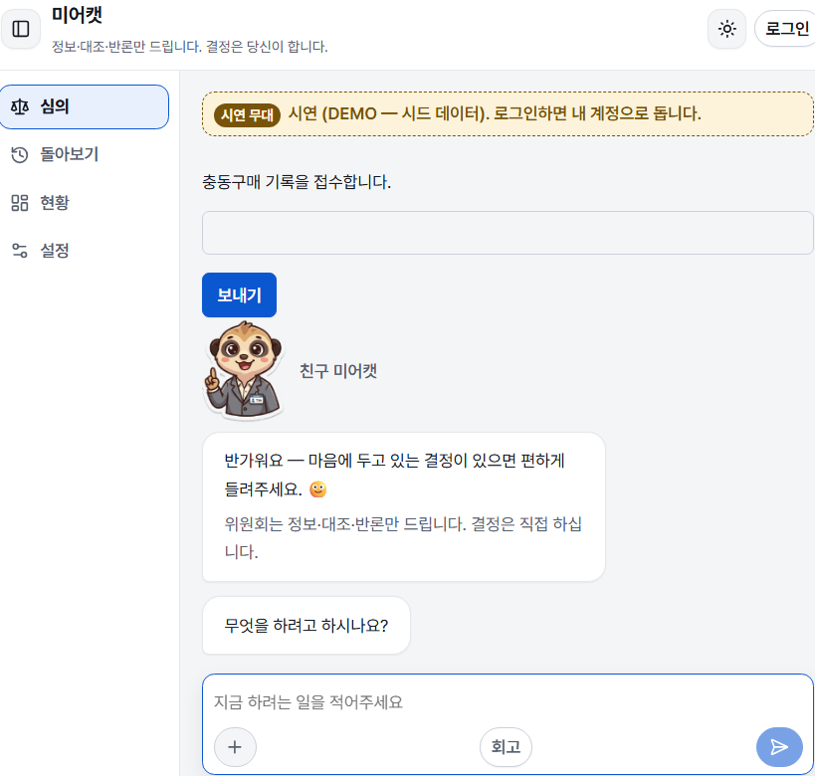
02
만든 것 — 흔들릴 때 대신 물어봐 주는 자리
챗봇은 그 자리에서 지어낸 답, 위원회는 저장된 원칙과 대조한 답
사용자
"이거 사도 될까."
위원회
"이번 달 벌써 두 번째예요.
스스로 정하신 규칙은 십만 원 넘으면 사흘 기다리기였어요."
말뭉치
"지난달에도 같은 자리에서 이번엔 다르다고 하셨습니다.
그때 사흘 기다리고 안 사셨고요."
전에 심의받은 내용과 그때 남긴 말 — 말뭉치를 찾아 불러옵니다.
그때의 내가 지금의 나를 한 번 더 붙잡아 줍니다
그리고 마지막 선택은 사용자가 합니다.
미어캣 위원회 · AI Master 7기
2

Slide 4
03
구성 — 엔진 하나, 그리고 팩
판정을 코드로 두면 답이 흔들리지 않는다 · 분야를 팩으로 떼면 엔진을 다시 안 만들어도 된다
엔진 코드 0줄 수정
엔진
도메인을 모른다
아는 것은 「원칙과 대조한다」는 절차뿐
팩 = YAML 설정 파일
분야를 넓힐 때 고치는 건 이 파일뿐입니다.
엔진은 그대로 재활용합니다.
연금투자
대출
충동구매
오늘의 대표 팩
같은 엔진 · 설정만 다름
같은 엔진 · 설정만 다름
받을 항목 · 낱말 · 검사할 원칙
받을 항목 · 낱말 · 검사할 원칙
받을 항목 · 낱말 · 검사할 원칙
팩을 교체하면 여러 도메인에서 재활용되는 자기 규율 플랫폼
미어캣 위원회 · AI Master 7기
3

Slide 5
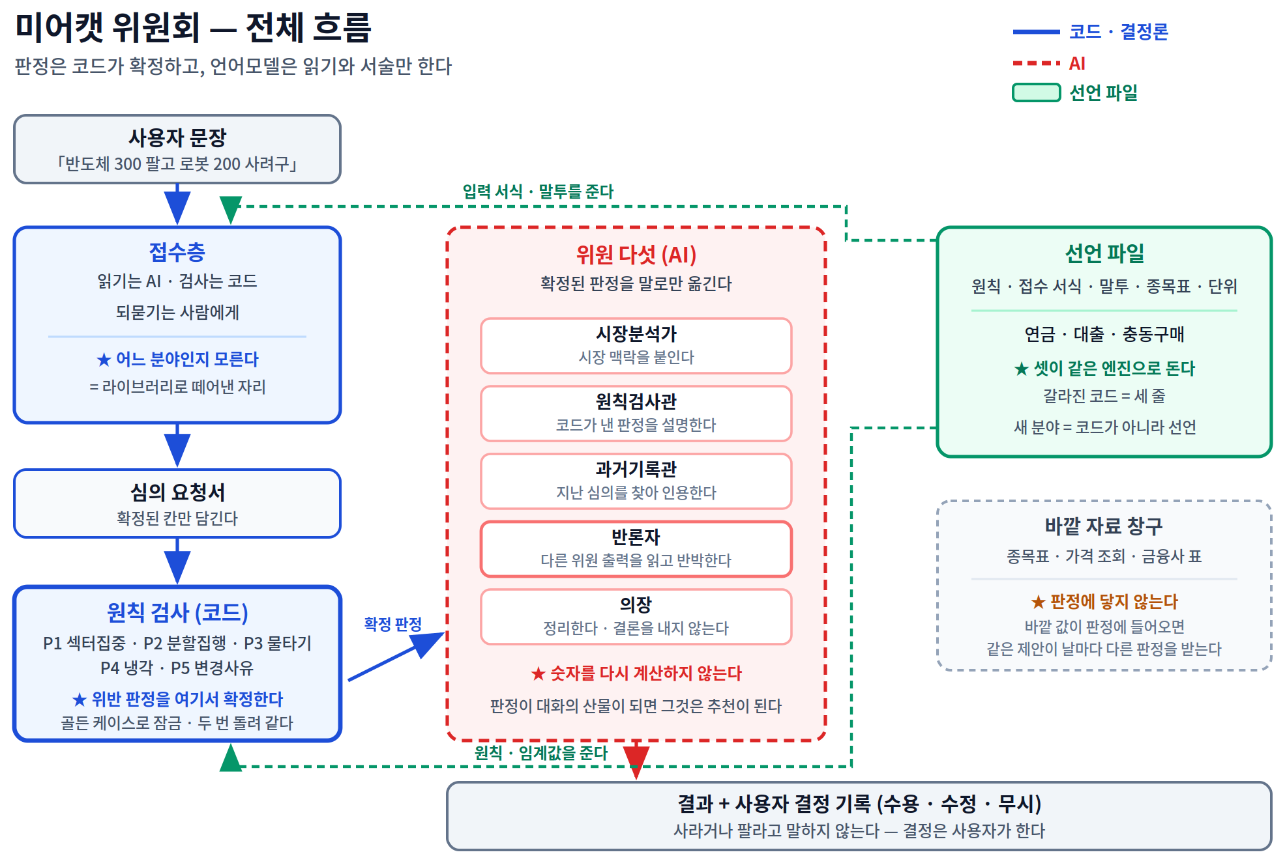
04
전체 흐름 — 이 그림은 색깔이 곧 설계입니다
다음 장부터는 이 그림의 칸을 하나씩 확대합니다 — 파랑과 빨강이 합쳐 엔진입니다
파란 실선 = 코드
검사하고 확정합니다
판정은 이 안에서 끝납니다
빨간 점선 = AI
위원 다섯입니다
읽고 말로 옮기기만 합니다
초록 = 선언 파일(팩)
새 분야를 열 때 고치는 건 여기뿐
엔진 코드는 0줄입니다
“숫자를 다시 계산하지 않는다”
빨간 칸 안에 적어 둔 문장입니다.
코드가 낸 판정을 AI가 되돌리는 길이
없다는 뜻입니다
미어캣 위원회 · AI Master 7기
4

Slide 6
05
계약 — 모델이 읽고, 코드가 검사한다
이 발표에서 제일 중요한 자리입니다. 뒤 이야기가 전부 여기에 걸려 있습니다
LLM 모델
코드
읽는다
검사한다
사람 말을 읽는 자리 · 결과를 사람 말로 푸는 자리
값의 모양과 설명을 받는다 — 확정은 하지 않는다
항목마다 검사 함수 하나
확정은 언제나 검사 함수 안에서만 난다
거절 사유는 세 가지뿐입니다
shape
모양이 안 맞는다
not_in_set
정해진 목록에 없다
echo_mismatch
사용자가 쓴 말과 다르다 — 지어낸 값
읽기는 무한하지만, 검사는 유한합니다 — 세 가지뿐이니까 시험지(골든)로 잠글 수 있습니다
미어캣 위원회 · AI Master 7기
5

Slide 7
06
첫 번째 벽 — 입력
판정하려면 알아야 할 것이 있는데, 그걸 양식으로 받으면 아무도 안 씁니다
입력 양식
채팅
무엇을
"반도체 오백만 원
세 번에 나눠서요"
얼마나
사는지 파는지
있던 돈인지 새 돈인지
사고 싶은 마음이 급한데 빈칸을 하나씩 채우라고 하면
안 쓰는 물건이 됩니다. 그래서 채팅으로 바꿨습니다.
분야마다 더…
아무도 안 쓸 물건이 됐습니다
그런데 그 다음에 진짜 벽이 왔습니다
미어캣 위원회 · AI Master 7기
6

Slide 8
07
두 번째 벽 — 만 줄짜리 낱말표
못 알아들을 때마다 한 줄씩 더하다 보니, 그 코드가 만 줄이 됐습니다
"매도"만 알면 될 줄 알았습니다
그래서 순서를 뒤집었습니다
팔고 · 정리하려고 · 빼려는데 · 덜어내고
처분하려고 · 줄이려고 · 손절 · 익절 · …
전 낱말표가 먼저 읽고, 못 읽으면 AI가 돕는다
후 AI가 먼저 읽고, 코드가 검사한다
내일 아침에도 못 읽는 문장이 하나 나올 것이고,
또 한 줄을 더할 겁니다. 끝이 없습니다.
앞에서 말씀드린 계약이 바로 이 벽에서 나왔습니다.
10,000줄
낱말을 목록에 더해서 증상을 없애지 마라 — 그게 만 줄을 키운 길이다
증상이 사라지면 고친 것 같지만, 사실은 다음 증상을 미룬 것뿐입니다.
미어캣 위원회 · AI Master 7기
7

Slide 9
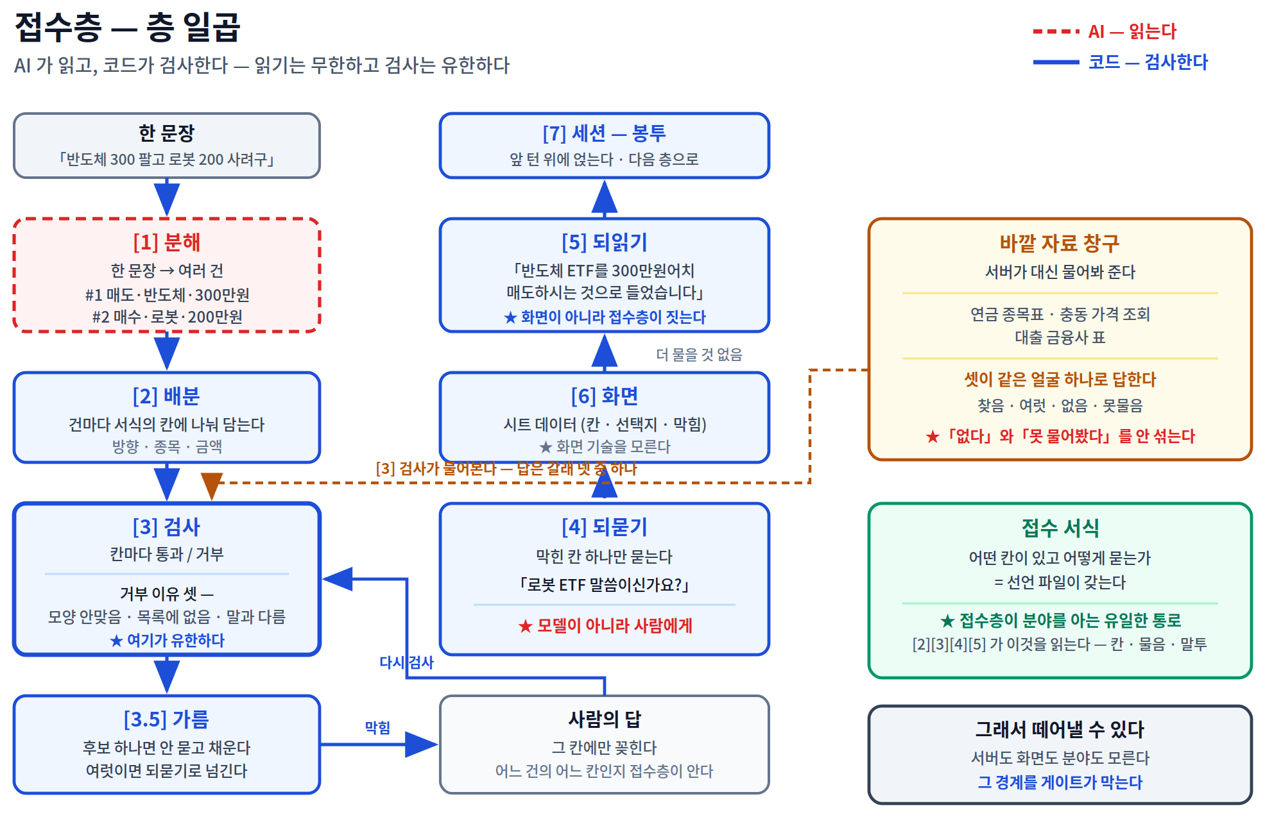
08
접수층 — 그 계약이 사는 자리
사용자의 말을 받아, 판정이 쓸 수 있는 값으로 만들어 주는 층
왜 떼어낼 수 있는
부품으로 설계했나
자기 규율 앱 자체는 시장이 크지 않습니다.
그런데 이 부품은 회사에서 업무로 쓰는 앱에도 그대로 재활용할 수 있습니다.
경계를 세게 그었습니다
· 화면 렌더링 도구를 모른다
· 서버를 모른다
· 어느 분야인지 모른다
그 경계를 말이 아니라
자동 검사가 막습니다
이 부품만 시험 600건
미어캣 위원회 · AI Master 7기
8

Slide 10
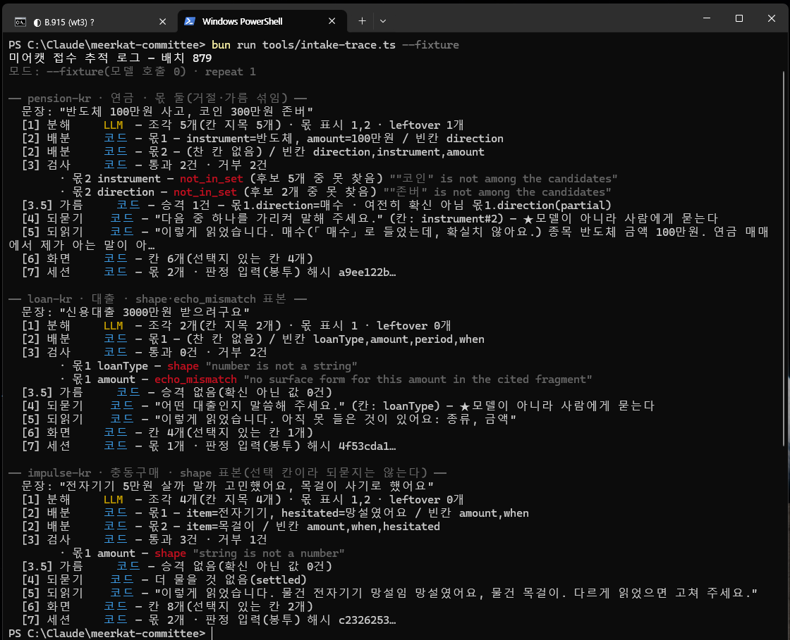
09
층 일곱 개 — 첫 층만 AI, 나머지 여섯은 코드
결과 화면보다 로그가 정확합니다. 줄 앞에 누가 처리했는지가 찍힙니다
층 일곱 개
1
쪼갠다
AI
2
배분한다
코드
3
검사한다
코드
4
가른다
코드
5
되묻는다
코드
6
되읽어 준다
코드
7
봉투에 담는다
코드
AI는 이름표만 붙입니다.
값을 채우는 건 코드입니다.
나중에 필터로 막는 게 아니라, 애초에 판단할 권한을 주지 않습니다.
미어캣 위원회 · AI Master 7기
9

Slide 11
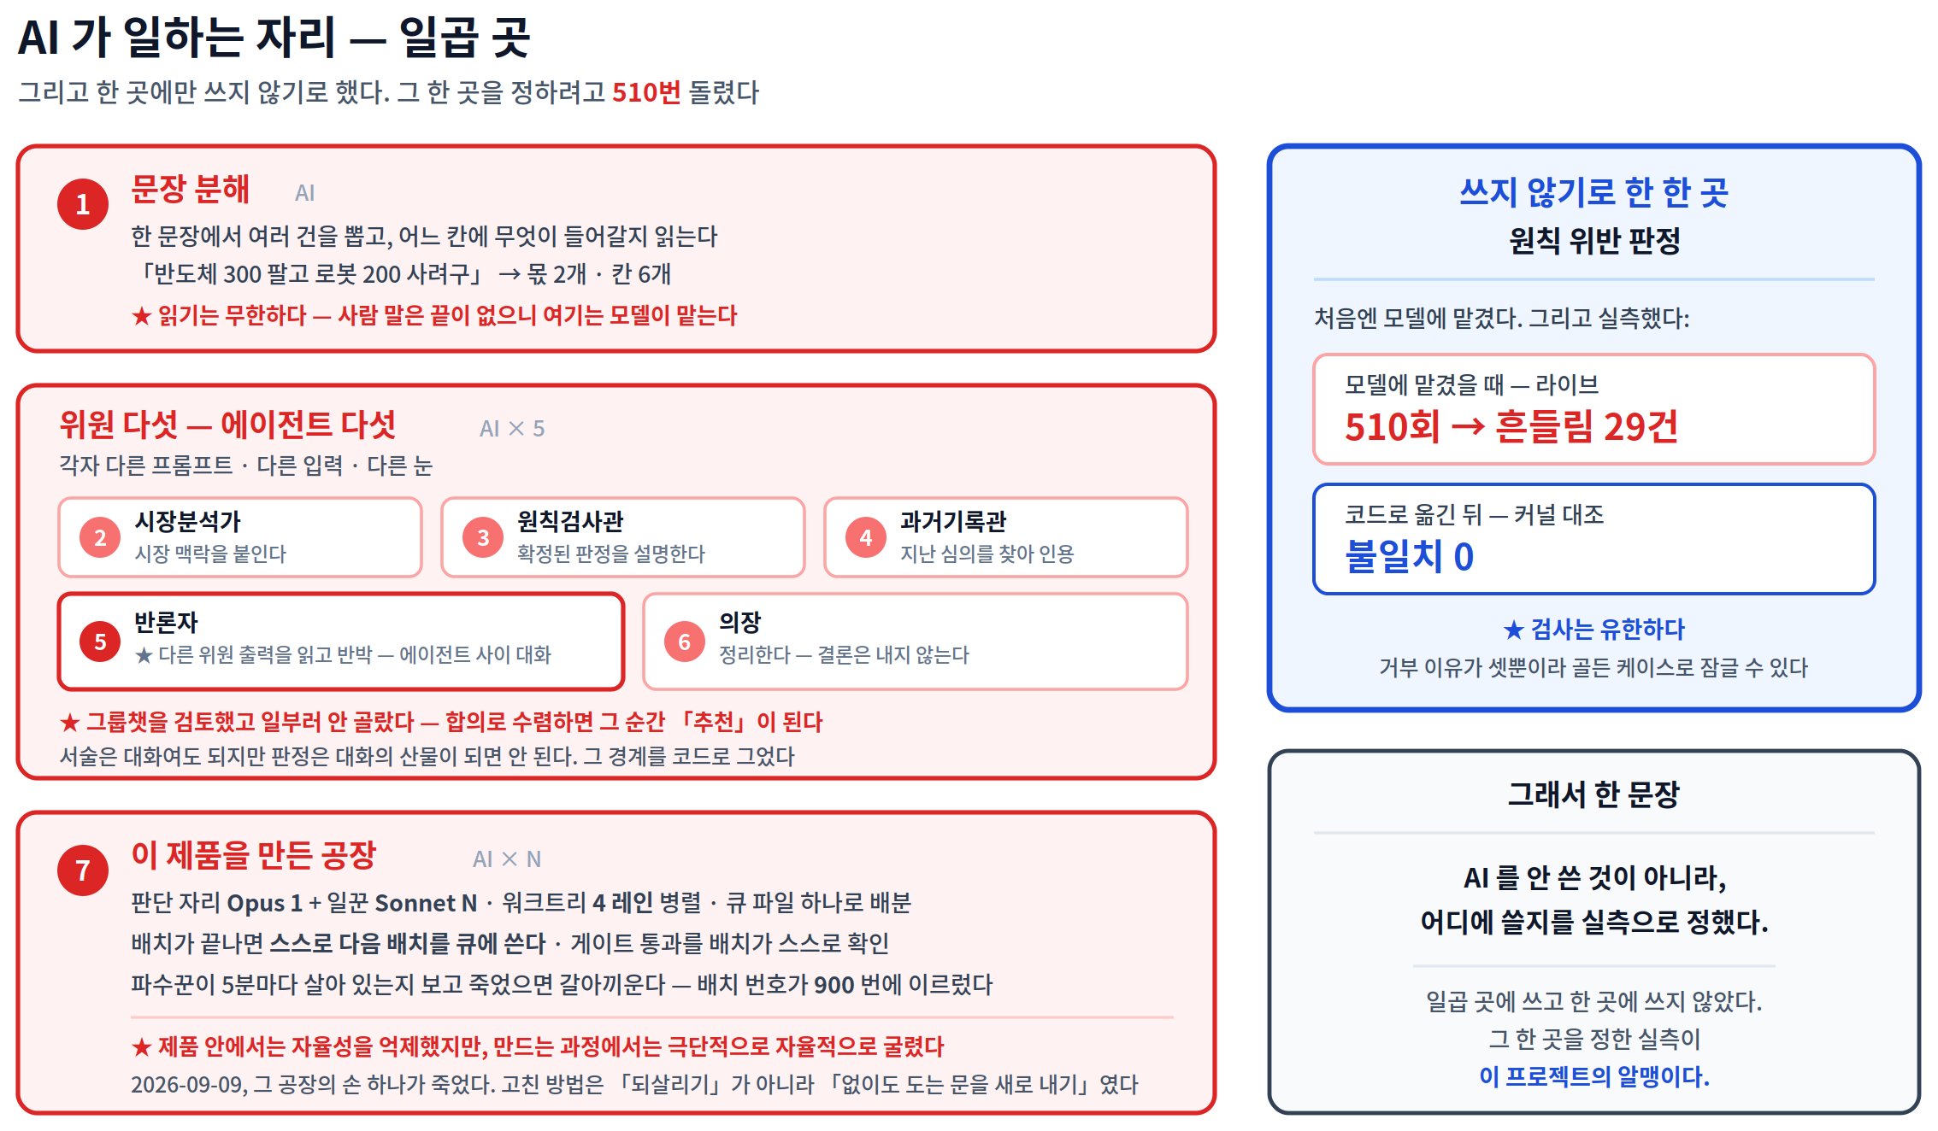
10
AI가 일하는 자리 — 일곱 군데
제품 안에서는 자율성을 억제했고, 만드는 과정에서 코딩 공장 자동화는 극단적으로 풀었습니다
위원 다섯 명
시장분석가
외부 데이터 — 거래소·공공
원칙검사관
코드가 낸 판정을 말로
과거기록관
지난 심의를 인용
의장
정리 — 결론은 안 낸다
반론자
다른 위원을 읽고 반박
판정이 대화의
산물이 되면 안 됩니다
안 쓰는 곳은 딱 하나 — 판정
미어캣 위원회 · AI Master 7기
10

Slide 12
11
왜 랭그래프가 아니었나
설계 초기에 검토했고, 안 쓰기로 했습니다
붙이면 얻는 것
제가 필요했던 것
추적
재현
모델이 언제 무슨 판단을 했는지
다 따라갈 수 있습니다.
같은 입력에 같은 판정이 나오는가.
그건 어떤 도구를 붙여도
모델 안에서는 보장되지 않습니다.
그래서 체인이 아니라 계약을 골랐습니다 — 모델이 읽고, 코드가 검사한다
미어캣 위원회 · AI Master 7기
11

Slide 13
12
성과 — 숫자
왜 판정을 코드로 뒀는가. 감이 아니라 실측으로 정했습니다
추론 모델은 온도 파라미터를 아예 받지 않습니다 — 영으로 줬는데 안 먹는 게 아니라, 줄 자리가 없습니다
29 / 510
31 / 546
0 / 38
2026-08-29 첫 측정
2026-09-10 재측정
옛 코드 ↔ 새 코드
문장 166개를 3~5번씩. 매번 다른 답이 나온 건수
두 달 사이 모델도 코드도 바뀌었는데 줄지 않았다
같은 정답지로 나란히 대조. 어긋난 것 없음
★ 앞의 둘과 뒤의 하나는 축이 다릅니다 — 앞은 「같은 답이 나오는가」, 뒤는 「맞는 답이 나오는가」
재현되지 않는 판정은 판정이 아닙니다
미어캣 위원회 · AI Master 7기
12

Slide 14
13
성과 — 무엇을 어떻게 쟀나
숫자 하나만 더 보여드립니다 — 재현성·정확성·커버리지, 세 가지를 쟀습니다
① 같은 답이 나오는가
② 맞는 답이 나오는가
③ 무엇이 막고 있는가
166문장 전수 재측정 · 2026-09-10
문장마다 3~5회, 모두 546회
판정 엔진 1 ↔ 2 대조
같은 정답지를 옛 코드와 새 코드에
고칠 때마다 도는 자동 검사
하나라도 빨개지면 변경이 못 들어옵니다
같음
78
대조한 판정
38건
접수층 부품
600건
다름
57
어긋난 것
0건
서버
4,500건
흔들림
31
정답지 — 연금
38문항
웹
3,550건
그중 판정 입력까지 갈림
16
정답지 — 대출
10문항
거절 사유 가짓수
3가지
못 쟀음
0
엔진 코드 수정
0줄
분야(팩)
3개
★ ①과 ②는 축이 다릅니다 — 같은 실험이 아닙니다
①은 AI 층을 잰 것입니다 — 같은 입력에 같은 답이 나오는가. ②는 코드 층을 잰 것입니다 — 같은 입력에 맞는 답이 나오는가.
코드 층은 잴 필요가 없습니다(같은 입력이면 같은 출력). 그래서 ②는 재현성이 아니라 정확성을 쟀습니다.
재현되지 않는 판정은 판정이 아닙니다
미어캣 위원회 · AI Master 7기
13

Slide 15
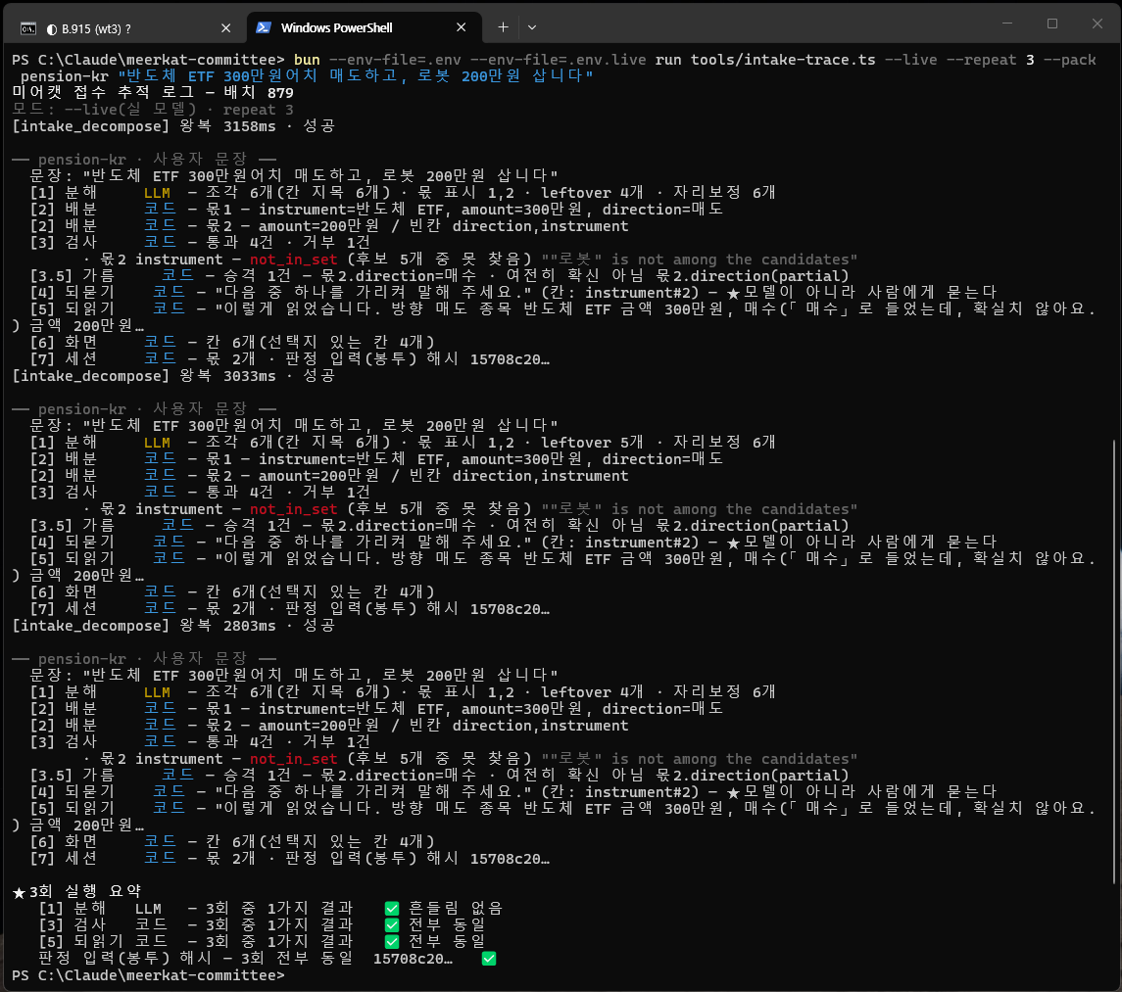
14
흔들림이 실제로 어떤 모습인가
같은 문장을 세 번 넣으면 회차마다 다르게 읽힙니다 — 전부 제 말뭉치에 있는 진짜 문장입니다
"보너스 전부 때려박을까"
어떤 회차는 아무 항목도 못 읽고,
어떤 회차는 금액과 방향을 모두 읽습니다
"반도체가 빠진 김에 오백만 원 더 넣겠습니다.
세 번에 구십 일로 나눠서요"
물타기입니다. 회차마다 읽는 항목이 달라집니다
"어제 산 거 또 살까"
판정에 들어가는 값 자체가 세 가지로 갈렸습니다
31건 중 16건
흔들림이 검사층에서 안 걸러지고
판정 입력까지 그대로 갔습니다
결정론 코드층은 AI층의 흔들림을 눌러 주지 않습니다 — 그대로 통과시킵니다
미어캣 위원회 · AI Master 7기
14

Slide 16
15
배운 것과 남은 것
성장 가능성 — 무엇을 배웠고, 무엇이 남았는가
배운 것 세 가지
남은 것 두 가지
"모른다"에 이름을 준다
화면 배선을 마저 잇는 중입니다
검사 못 한 것이 조용히 「위반 아님」으로 들어갔습니다.
세 번째 답을 만들었습니다 — 「검사 대상 아님」
접수층 부품은 이미 만들었고
화면까지 신호를 끝까지 잇는 일이 남았습니다
읽기는 무한, 검사는 유한
가드레일 한 겹 더
무한한 쪽은 AI에게, 유한한 쪽은 코드에게
"A 팔고 B 산다"에서 A와 B를 바꿔 끼워도
세 가지 검사를 모두 통과합니다 — 다음에 열 자리
낱말을 더해 증상을 없애지 마라
다음 — 팩 스튜디오로 서비스 확장
증상이 살아 있으면 고친 층이 틀린 것입니다
회사가 내부 규정을 말로 설명하면 설정 파일도 항목 구조도 AI가 만들어 주는 도구
AI에게 무엇을 맡기고 무엇을 맡기지 않을지, 감이 아니라 실측으로 정했습니다
그리고 그 실측 자체가, 이 프로젝트에서 AI를 가장 깊이 쓴 자리였습니다.
미어캣 위원회 · AI Master 7기
15

